Slide 1



2023-1-EE01-KA220-ADU-000150753
ΠΡΟΓΡΑΜΜΑ ΚΑΤΑΡΤΙΣΗΣ
ΜΑΘΗΣΙΑΚΗ ΕΝΟΤΗΤΑ 7: Ψηφιακές Δεξιότητες
Με την επιχορήγηση της Ευρωπαϊκής Ένωσης. Ωστόσο, οι απόψεις και οι γνώμες που διατυπώνονται εκφράζουν αποκλειστικά τις απόψεις των συντακτών και δεν αντιπροσωπεύουν κατ’ ανάγκη τις απόψεις της Ευρωπαϊκής Ένωσης ή της Εθνικής Υπηρεσίας της Εσθονίας. Ούτε η Ευρωπαϊκή Ένωση ούτε η χορηγούσα αρχή μπορούν να θεωρηθούν υπεύθυνες γι’ αυτές.

Slide 2
ΜΑΘΗΜΑ 2: Ψηφιακή Αφήγηση για την Προώθηση της Κληρονομιάς

Slide 3
Εισαγωγή στα Ψηφιακά Εργαλεία για την Τεκμηρίωση της Κληρονομιάς
Εισαγωγή στην Ψηφιακή Αφήγηση για την Προώθηση της Κληρονομιάς
Στόχοι του μαθήματος:
Μάθετε πώς τα ψηφιακά εργαλεία μπορούν να διατηρήσουν την πολιτιστική και φυσική κληρονομιά.
Εξερευνήστε εργαλεία όπως το Canva, το Clipchamp και διαδικτυακούς πόρους για τη δημιουργία ελκυστικών ιστοριών.
Κατανοήστε πώς η ψηφιακή αφήγηση ενισχύει την προσβασιμότητα και την υπερηφάνεια της κοινότητας.
Αποτέλεσμα: Δημιουργήστε ένα απλό έργο ψηφιακής αφήγησης που θα αναδεικνύει την κληρονομιά.
Η ψηφιακή αφήγηση παίζει καθοριστικό ρόλο στη διατήρηση της πολιτιστικής και φυσικής κληρονομιάς για τις μελλοντικές γενιές. Ενσωματώνοντας στοιχεία πολυμέσων, όπως οπτικό υλικό, ήχο και αφηγήσεις, μπορούμε να τεκμηριώσουμε, να μοιραστούμε και να γιορτάσουμε την κληρονομιά με νέους, διαδραστικούς τρόπους.
Σε αυτό το μάθημα, θα εξερευνήσουμε εργαλεία όπως το Canva, το Clipchamp και διάφορες διαδικτυακές πλατφόρμες για να κατανοήσουμε τις δυνατότητές τους για εκπαίδευση και διατήρηση.

Slide 4
Τι είναι η Ψηφιακή Αφήγηση;
Χαρτογράφηση Χώρων Κληρονομιάς
Μετασχηματισμός των Αφηγήσεων Κληρονομιάς σε Ελκυστικές Ψηφιακές Εμπειρίες
Η ψηφιακή αφήγηση είναι η τέχνη του συνδυασμού στοιχείων πολυμέσων, όπως οπτικό υλικό, ήχο και αφήγηση, για τη δημιουργία συναρπαστικών ιστοριών. Παρέχει έναν καινοτόμο τρόπο ανταλλαγής γνώσεων, πολιτισμού και παραδόσεων.
Βασικά Χαρακτηριστικά:
Ενσωματώνει εργαλεία πολυμέσων όπως βίντεο, εικόνες και ήχο.
Εστιάζει στην ενασχόληση του κοινού μέσω συναισθηματικού και οπτικού αντίκτυπου.
Καθιστά την πολιτιστική και φυσική κληρονομιά προσιτή σε ευρύτερο κοινό.

Slide 5
Αρχές της Ψηφιακής Αφήγησης
Βασικές Αρχές της Ψηφιακής Αφήγησης
Αφηγηματική Δομή: Ξεκινήστε με μια δυνατή εισαγωγή, χτίστε μια ουσιαστική ιστορία και καταλήξτε με ένα σαφές μήνυμα.
Οπτική Ελκυστικότητα: Χρησιμοποιήστε εντυπωσιακές εικόνες ή βίντεο για να τραβήξετε την προσοχή και να συμπληρώσετε την ιστορία.
Συναισθηματική Σύνδεση: Προσελκύστε το κοινό συναισθηματικά μέσα από σχετικά θέματα ή προσωπικές ανέκδοτες ιστορίες.
Πρακτική Συμβουλή: Εξισορροπήστε όλα τα στοιχεία για να δημιουργήσετε μια συνεκτική και αποτελεσματική ιστορία.

Slide 6
Οφέλη της Ψηφιακής Αφήγησης για την Προώθηση της Κληρονομιάς
Γιατί Ψηφιακή Αφήγηση;
Διατήρηση: Βοηθά στην τεκμηρίωση και τη διατήρηση της πολιτιστικής και φυσικής κληρονομιάς.
Προσβασιμότητα: Καθιστά την κληρονομιά πιο προσιτή σε διαφορετικά κοινά.
Δέσμευση: Ενθαρρύνει τη συμμετοχή της κοινότητας και την υπερηφάνεια.
Εκπαίδευση: Λειτουργεί ως εκπαιδευτικό εργαλείο για την προώθηση της ευαισθητοποίησης σχετικά με την κληρονομιά.

Slide 7

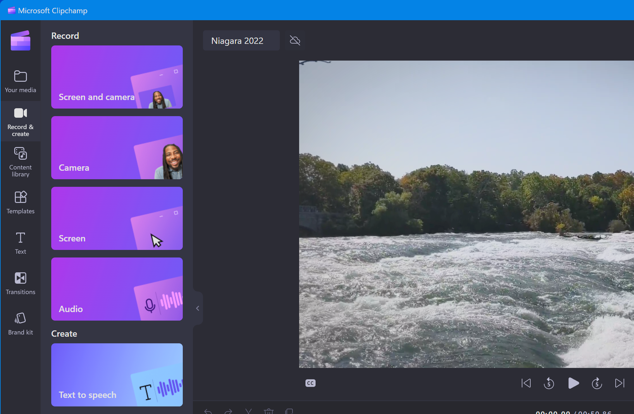


Εργαλεία για την Ψηφιακή Αφήγηση
Δημοφιλή Εργαλεία για την Αφήγηση
Canva: Για τη δημιουργία οπτικά ελκυστικών φωτο-ιστοριών και παρουσιάσεων.
Clipchamp: Για την επεξεργασία και τη δημιουργία ελκυστικού περιεχομένου βίντεο.
Google Earth & Maps: Για την ενσωμάτωση γεωγραφικών πλαισίων σε ιστορίες κληρονομιάς.
Εργαλεία Ήχου: Πλατφόρμες όπως το Audacity για την προσθήκη αφήγησης ή μουσικής.

Slide 8
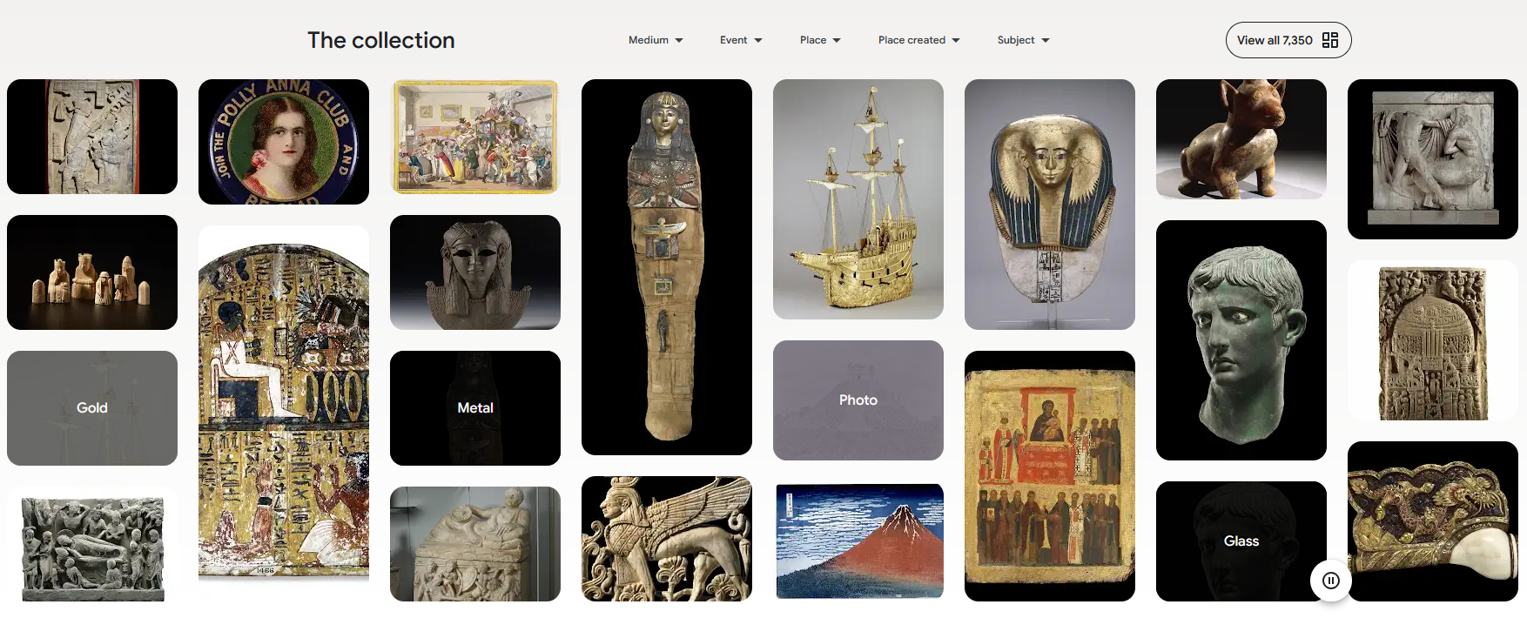
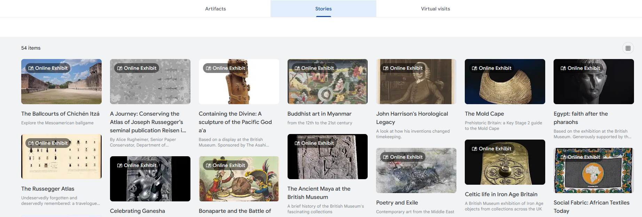
Μελέτες Περίπτωσης Επιτυχημένων Ψηφιακών Ιστοριών Κληρονομιάς
Παραδείγματα Επιτυχημένων Ψηφιακών Ιστοριών - Το Βρετανικό Μουσείο
Το Βρετανικό Μουσείο έχει αναπτύξει διαδραστικές ψηφιακές ιστορίες που παρουσιάζουν αντικείμενα και ιστορικές αφηγήσεις με ελκυστικό τρόπο. Οι επισκέπτες μπορούν να εξερευνήσουν τις συλλογές διαδικτυακά μέσω μορφών πολυμέσων, όπως εικόνες, βίντεο, ήχο και κινούμενα σχέδια. Αυτές οι ψηφιακές ιστορίες καθιστούν την κληρονομιά προσβάσιμη σε ένα παγκόσμιο κοινό, επιτρέποντας στους ανθρώπους να βιώσουν τον πολιτισμό πέρα από τις φυσικές επισκέψεις στο μουσείο. Η πρωτοβουλία υπογραμμίζει πώς τα μουσεία μπορούν να χρησιμοποιούν ψηφιακές πλατφόρμες για να ενισχύσουν τη μάθηση, να κεντρίσουν την περιέργεια και να προσεγγίσουν νεότερο κοινό που είναι συνηθισμένο σε διαδραστικό περιεχόμενο.
https://artsandculture.google.com/partner/the-british-museum

Slide 9
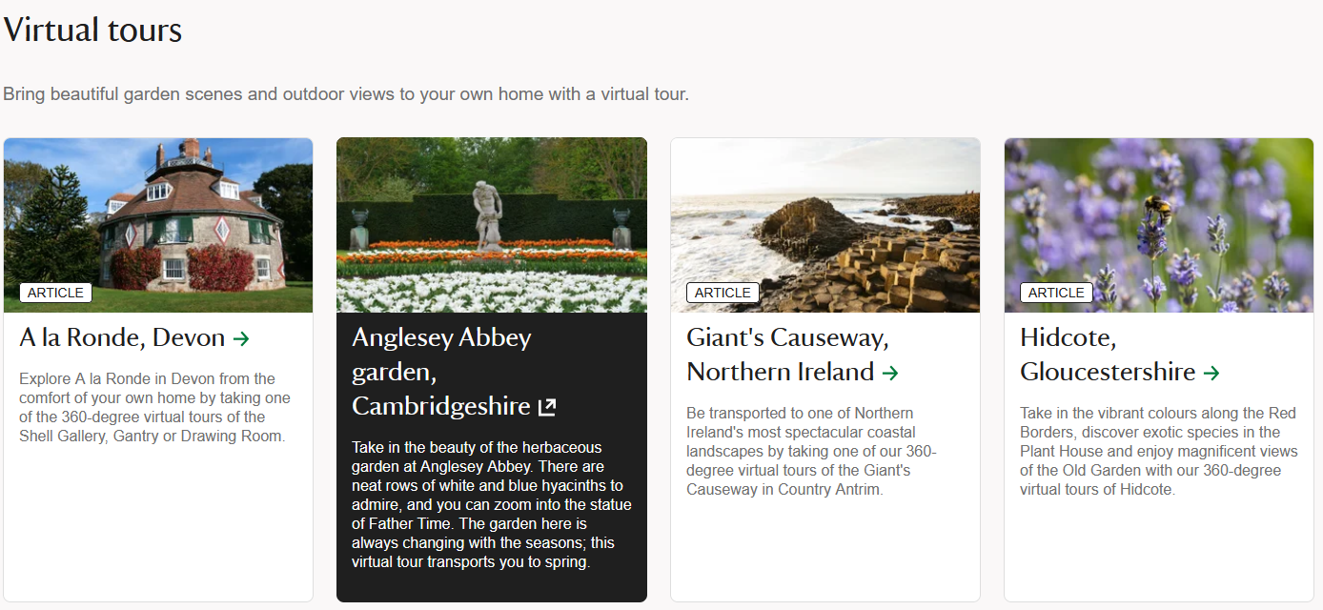
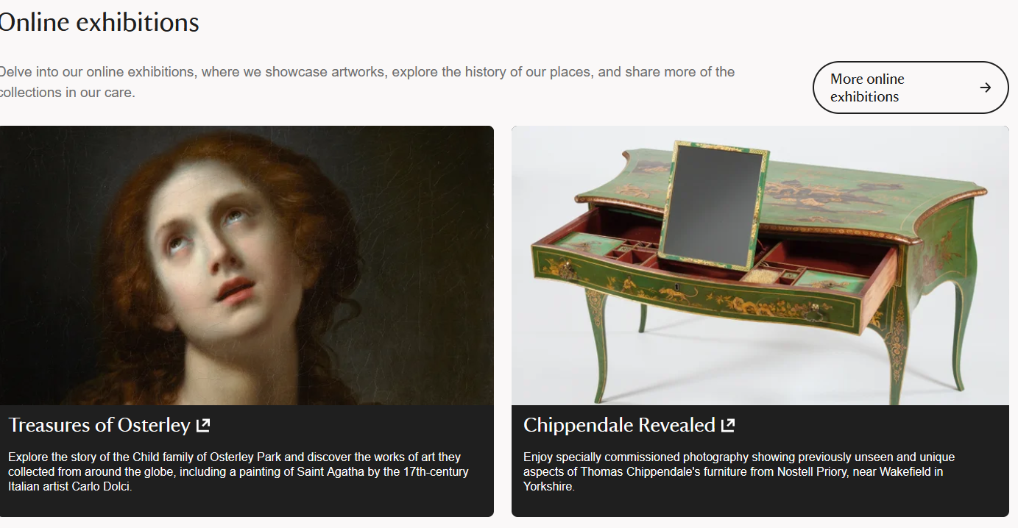
Μελέτες Περίπτωσης Επιτυχημένων Ψηφιακών Ιστοριών Κληρονομιάς
Παραδείγματα Επιτυχημένων Ψηφιακών Ιστοριών - National Trust: Ψηφιακές Καμπάνιες για την Προώθηση της Κληρονομιάς
Το National Trust στο Ηνωμένο Βασίλειο πραγματοποιεί ψηφιακές καμπάνιες που συνδυάζουν φωτογραφίες, βίντεο και προσωπικές αφηγήσεις για να αναδείξουν τόσο την πολιτιστική όσο και τη φυσική κληρονομιά. Τα έργα τους επικεντρώνονται συχνά στη συμμετοχή της κοινότητας, ενθαρρύνοντας τους ντόπιους να μοιραστούν ιστορίες για τοποθεσίες κληρονομιάς, παραδόσεις και τοπία. Χρησιμοποιώντας τα μέσα κοινωνικής δικτύωσης και διαδικτυακές πλατφόρμες, το National Trust καθιστά την κληρονομιά ορατή σε ευρύτερο κοινό και εμπνέει την υπερηφάνεια της κοινότητας. Αυτές οι καμπάνιες αποδεικνύουν πώς η αφήγηση σε συνδυασμό με τα πολυμέσα μπορεί να ενισχύσει τους δεσμούς μεταξύ των ανθρώπων και της κληρονομιάς, ενώ παράλληλα προσελκύει επισκέπτες και υποστήριξη για τη διατήρηση.
Προτροπή Συζήτησης: Πώς μπορούν αυτά τα παραδείγματα να εμπνεύσουν τα δικά σας έργα;
https://www.nationaltrust.org.uk/

Slide 10







2023-1-EE01-KA220-ADU-000150753
Ευχαριστούμε για την προσοχή σας
ΕΤΑΙΡΟΙ
Με την επιχορήγηση της Ευρωπαϊκής Ένωσης. Ωστόσο, οι απόψεις και οι γνώμες που διατυπώνονται εκφράζουν αποκλειστικά τις απόψεις των συντακτών και δεν αντιπροσωπεύουν κατ’ ανάγκη τις απόψεις της Ευρωπαϊκής Ένωσης ή της Εθνικής Υπηρεσίας της Εσθονίας. Ούτε η Ευρωπαϊκή Ένωση ούτε η χορηγούσα αρχή μπορούν να θεωρηθούν υπεύθυνες γι’ αυτές.

